Slide 1
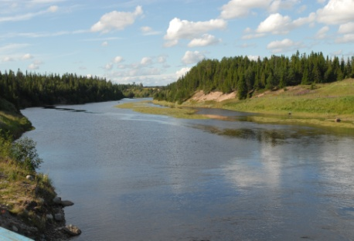

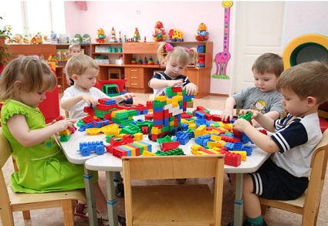
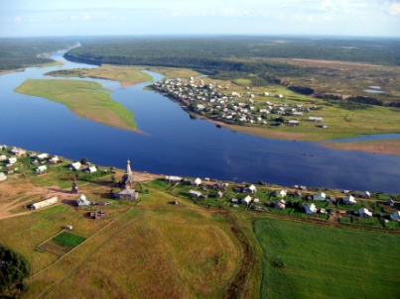
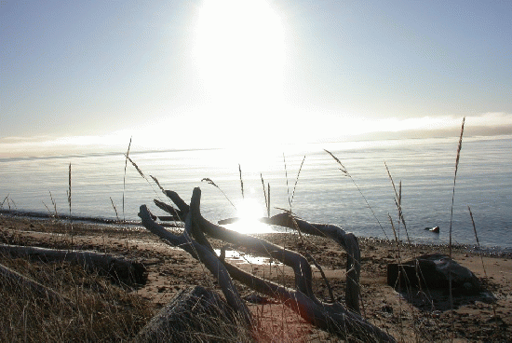
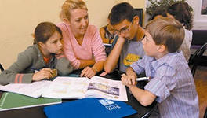
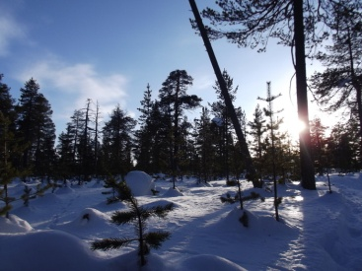
О результатах и перспективах развития муниципальной системы образования
Терского района: новые ориентиры – новые решения.
Горохова О.В. начальник отдела образования
14.09.2016

Slide 2
Основные задачи муниципальной системы образования в 2016-2017 учебном году
Повышение качества образования на всех уровнях;
Внедрение ФГОС дошкольного, основного общего образования, ФГОС для детей с ОВЗ;
Исполнение Указов Президента РФ от 07.05.2012 № 597 и от 01.06.2012 № 761 в части повышения заработной платы работников в сфере образования (не ниже уровня 2015 года), увеличение охвата детей дополнительным образованием;
Развитие системы поддержки талантливых детей;

Slide 3
Основные инструменты для реализации задач
ФГОС ДО, ОО, ОВЗ;
План мероприятий ("дорожной карты") "Изменения в отраслях социальной сферы Терского района, направленные на повышение эффективности образования";
Муниципальные программы:
«Развитие образования» на 2015-2017 годы, утвержденная постановлением администрации Терского района от 15.10.2014 № 543;
Подпрограмма муниципального образования Терский район "Профилактика правонарушений" на 2015-2017 годы, утвержденная постановлением администрации Терского района от 15.10.2014 № 545.
4. Повышение квалификации педагогических работников.

Slide 4


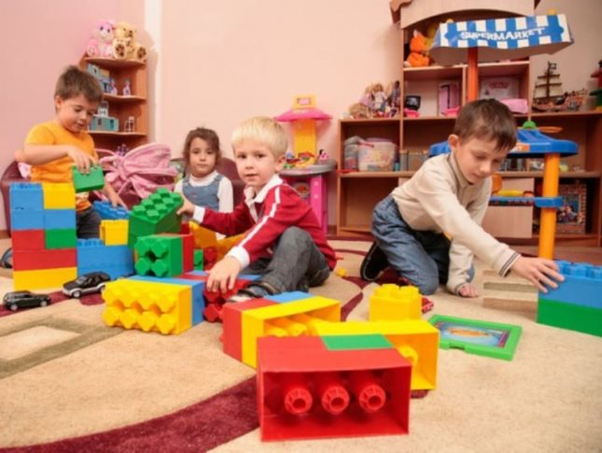
Развитие образования
Динамика показателей дошкольного образования
Центр игровой поддержки ребёнка
Коррекционные программы
Консультационный центр
94,3% 93,5 % 94,2 %
Актуальной очереди в детские сады нет

Slide 5


Развитие образования
Динамика показателей общего образования
«Шаг в будущее»
«Лучший ученик года»

Slide 6
Результаты ЕГЭ 2015
Число выпускников, получивших на ЕГЭ от 80 до 100 баллов
2014 год – 3 учащихся
2015 год – 6 учащихся
2016 год – 9 учащихся
Сравнительный анализ

Slide 7

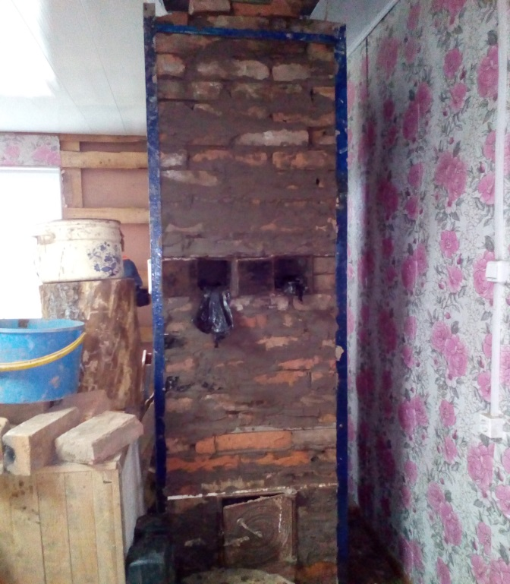
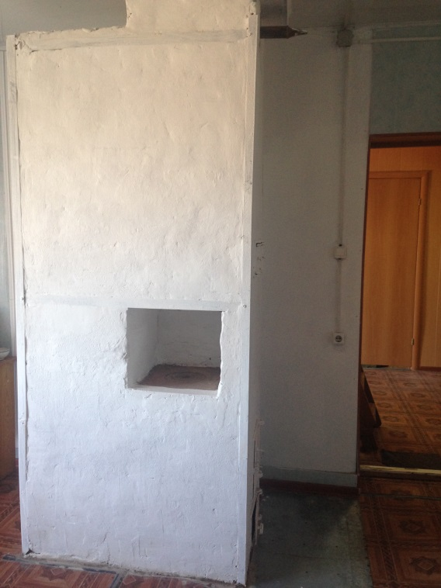
Перепрофилирование под спортивный зал комнаты в филиале №1 с.Кузомень

Slide 8
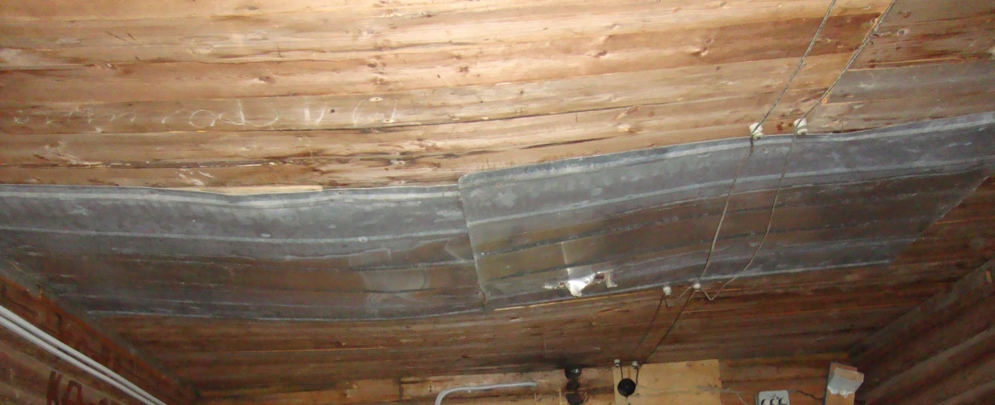
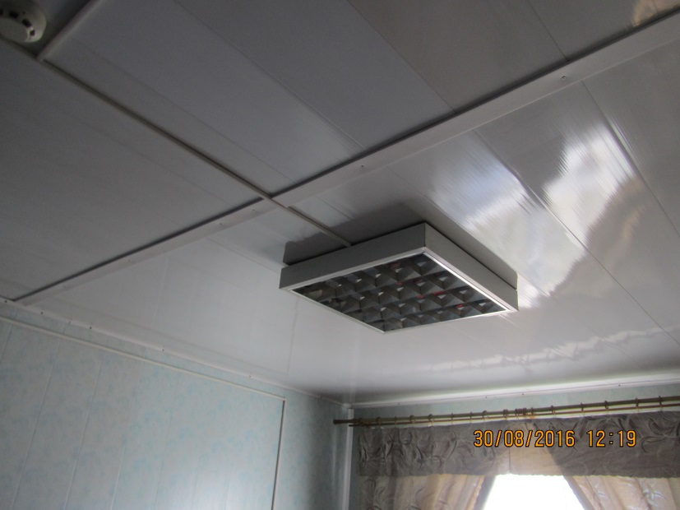
Перепрофилирование под спортивный зал комнаты в филиале №1 с.Кузомень

Slide 9
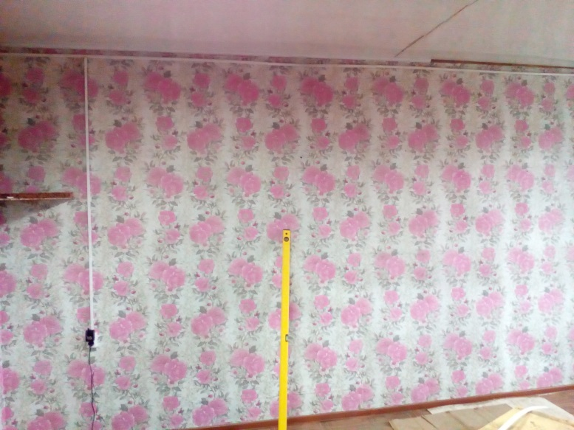
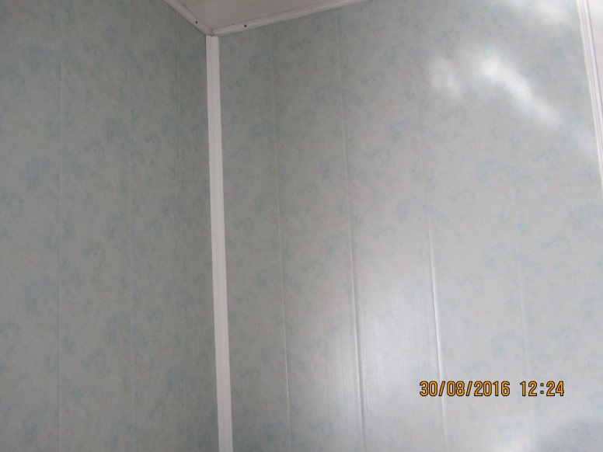
Перепрофилирование под спортивный зал комнаты в филиале №1 с.Кузомень

Slide 10
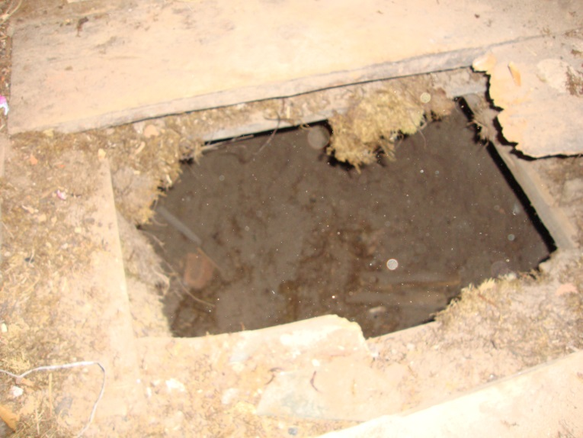
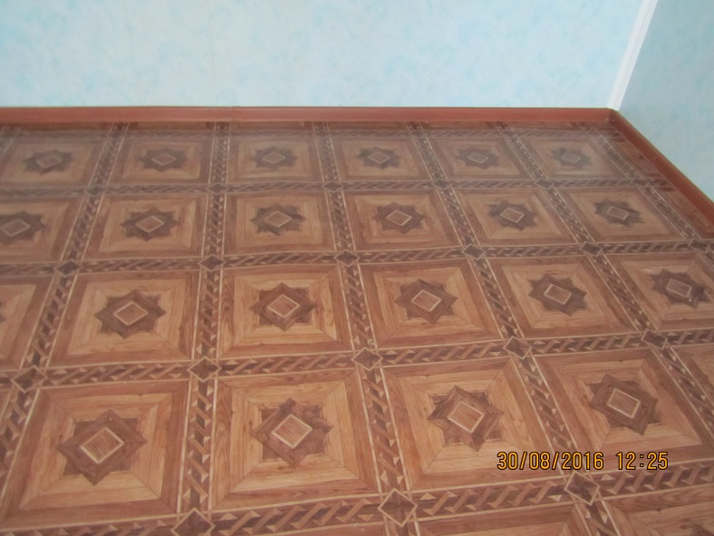
Перепрофилирование под спортивный зал комнаты в филиале №1 с.Кузомень

Slide 11
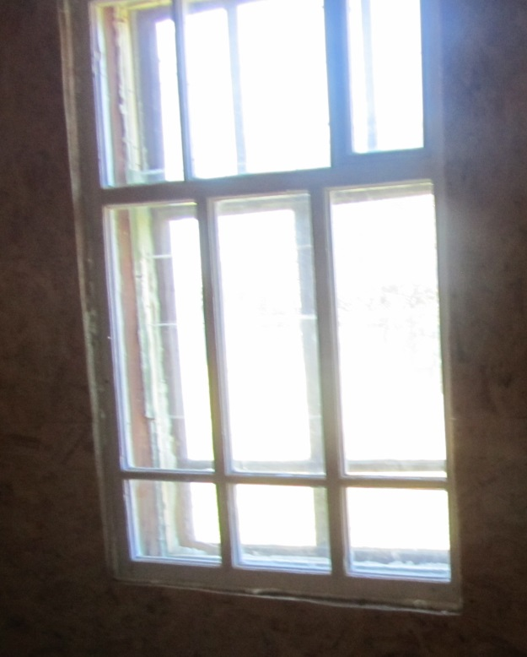
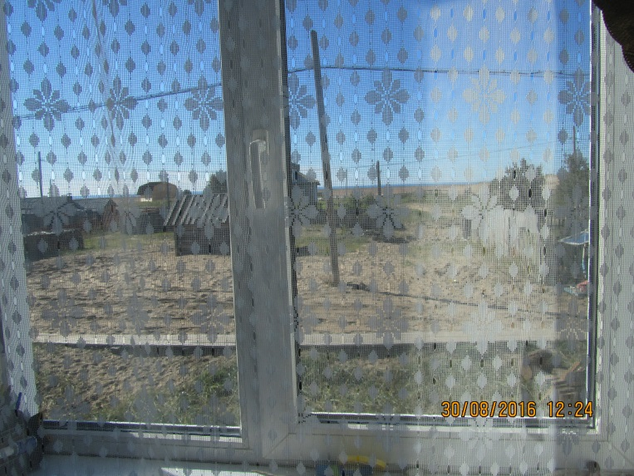
Перепрофилирование под спортивный зал комнаты в филиале №1 с.Кузомень

Slide 12
Муниципальный этап
Региональный этап
№ п/п | Олимпиада | Количество участников 2014/2015
 |  |  | 2014 | 2015 | 2014 | 2015
 |  |  | победители |  | призёры
1 | Химия | 3/6 | 2 | 1 | 1 | 3
2 | Биология | 15/10 | 0 | 2 | 10 | 7
3 | Физика | 14/11 | 1 | 1 | 3 | 3
4 | Экология | 12/12 | 1 | 3 | 5 | 6
5 | Математика | 22/17 | 2 | 0 | 9 | 8
6 | География | 9/11 | 3 | 2 | 3 | 3
7 | Русский язык | 14/11 | 4 | 5 | 4 | 5
8 | Литература | 11/4 | 5 | 3 | 4 | 1
9 | История | 14/8 | 2 | 0 | 4 | 3
10 | Обществознание | 21/17 | 4 | 0 | 7 | 10
11 | Английский язык | 12/11 | 3 | 2 | 5 | 5
12 | Физическая культура | 17/19 | 4 | 4 | 7 | 8
13 | Технология | 19/14 | 4 | 7 | 5 | 6
14 | ОБЖ | 11/12 | 3 | 1 | 3 | 8
15. | Право | 3/2 | 2 | 1 | 1 | 1
16 | Информатика | 0/4 | - | 0 | -- | 0
 |  | Итого: | 40 | 32 | 71 | 77
 |  | 197/169 | 20,3% | 19% | 36% | 46%
2014 год | 2015 год
1. Богданова - Саврицкая Мария Андреевна, 9 «А» класс Победитель регионального этапа всероссийской олимпиады школьников по литературе | Богданова - Саврицкая Мария Андреевна, 10 «А» класс Призёр регионального этапа всероссийской олимпиады школьников по литературе
2. Ярунцева Ольга Сергеевна, 10 «А» класс Призёр регионального этапа всероссийской олимпиады школьников по русскому языку | 2. Чернявский Никита, 11А , Призёр регионального этапа всероссийской олимпиады школьников по физической культуре
3. Чеченин Олег Олегович 10 «А» класс Призёр регионального этапа всероссийской олимпиады школьников по основам безопасности жизнедеятельности | 3. Чеченин Олег Олегович 11 «А» класс Призёр регионального этапа всероссийской олимпиады школьников по основам безопасности жизнедеятельности
4. Кулева Сетлана Викторовна 9 «А» класс Призёр регионального этапа всероссийской олимпиады школьников по физической культуре | 4. Кулева Сетлана Викторовна 10 «А» класс Победитель регионального этапа всероссийской олимпиады школьников по физической культуре
5. Губницына Дарья Николаевна, 9 «А» класс Призёр регионального этапа всероссийской олимпиады школьнико в по физической культуре Всего 14 учащихся | 5. Губницына Дарья Николаевна, 10 «А» класс Призёр регионального этапа всероссийской олимпиады школьников по физической культуре Всего 18 учащихся

Slide 13
Наши успехи
Работ представлено на Молодежном научном форуме
Северо - Запада России «Шаг в будущее»
Сергей Рогушин –победитель XVIII Региональной научной и инженерной выставки молодых исследователей «Будущее Севера»; (научный руководитель Г.Д.Чиж);
Полина Ерошичева –Диплом «За творческий поиск нового и стремление к исследовательской деятельности» (научный руководитель Е.В.Анисимова);
Анастасия Гончарова –Диплом «За творческий поиск нового и стремление к исследовательской деятельности» (научный руководитель М.В.Крайнова);
Александр Камаев –Диплом «За лучшее использование фотоматериалов в оформлении стендовой экспозиции» (научный руководитель М.О.Кадышкина);
Елизавета Лазарева –Диплом Молодёжного жюри «За лучшее оформление стенда» (научный руководитель Е.П.Фролова);
Мария Чиж –участник XVIII региональной научной и инженерной выставки молодых исследователей «Будущее Севера» и X Соревнований программы «Шаг в будущее»;
Мария Богданова-Саврицкая –участник XVIII Региональной научной и инженерной выставки молодых исследователей «Будущее Севера» и X Соревнований программы «Шаг в будущее».

Slide 14
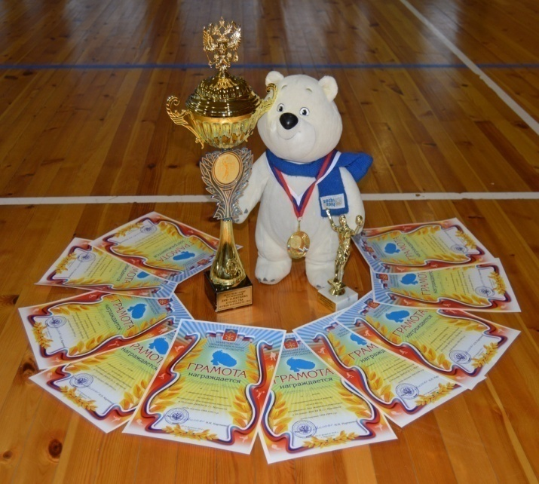
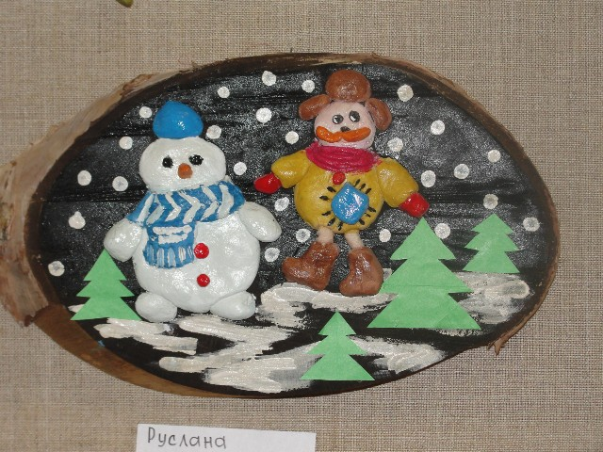

Развитие образования
Динамика показателей дополнительного образования

Slide 15
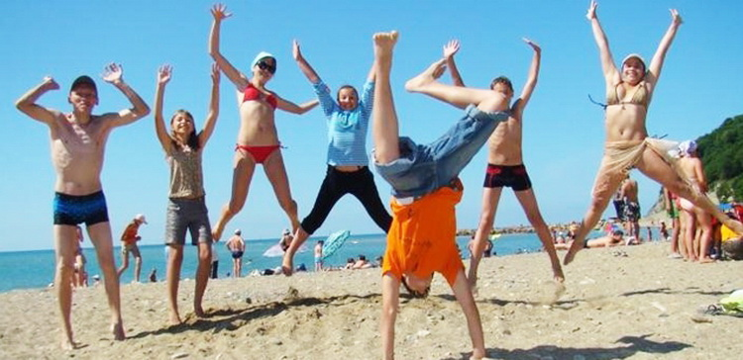

Оздоровление детей
Динамика численности оздоровленных детей
352 312 310
84 81 78

Slide 16

Защита детей
Общая численность несовершеннолетних, которые относятся к категории детей-сирот и детей, оставшихся без попечения родителей, выявленных в Терском районе

Slide 17


Исполнение «майских» указов Президента России
Динамика средней заработной платы работников учреждений образования, тыс. рублей

Slide 18
Спасибо за внимание!

